Slide 1
Modal Verbs
(Verbos Modais)
Os verbos modais (modal verbs) são um tipo especial de verbos auxiliares que alteram ou completam o sentido do verbo principal. De um modo geral, estes verbos expressam ideias como capacidade, possibilidade, obrigação, permissão, proibição, dedução, suposição, pedido, vontade, desejo ou, ainda, indicam o tom da conversa (formal / informal). Os verbos modais (modal verbs) podem ser chamados também de modal auxiliaries ou apenas modals. São eles:

Slide 2
1. CAN: indica possibilidade¹ ou habilidade/capacidade física²
Exemplo ¹:
Smoking can cause cancer. (Fumar pode causar câncer.)
Scotland can be very warm in September. (A Escócia pode ser muito quente em setembro.)
Exemplo²:
Can you drive? (Você pode dirigir?)
We can see the lake from our bedroom window. (Nós podemos ver o lago da janela do nosso quarto.)

Slide 3
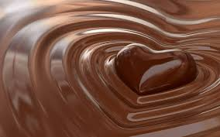
“Chocolate addiction sounds like a joke, but many feel such intense craving, they insist they can’t function without it.” “O vício do chocolate soa como uma piada, mas muitos sentem tal desejo intenso, eles insistem que não podem funcionar sem ele." (Health&Beauty)

Slide 4
2. COULD: indica o passado de can¹; indica também o futuro condicional², especialmente quando o autor está sugerindo algo (poderia)
Exemplo¹:
My grandfather could speak five language. (Meu avô podia falar cinco línguas.)
Alf played well, but he couldn’t beat Jack. (Alf jogava bem, mas não podia bater o Jack.)
Exemplo²:
The new medicine could be the solution to our problem. (O novo medicamento poderia ser a solução dos nossos problemas.)
This could be your big chance. (Isto poderia ser sua grande chance.)

Slide 5
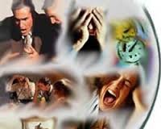
“It pays well, the hours are fine and your colleagues are great – so why don’t you like your job? It could be because you are just not suited to it.” "Paga-se bem, as horas são boas e seus colegas são ótimos - então por que você não gosta do seu trabalho? Poderia ser porque você simplesmente não é adequado para isso. “ (Health&Beauty)

Slide 6
3. MAY: indica permissão¹ ou probabilidade²
Exemplo¹:
May I turn on the television? (Posso ligar a televisão?)
Exemplo²:
I may fly to Recife next week. (Talvez eu possa viajar para o Recife na próxima semana.)

Slide 7
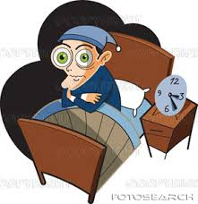
“People with insomnia may be able to get a good night’s sleep by simply exposing themselves to 15 minutes of daylight in the morning, say scientists.” "As pessoas com insônia podem ser capazes de ter uma boa noite de sono, simplesmente expondo-se a 15 minutos à luz do dia na parte da manhã, dizem os cientistas.“ (James Chapman)

Slide 8
4. MIGHT: o mesmo que may, porém com menor ênfase.
Exemplo¹:
I wonder if I might ask you a favour? ( Gostaria de saber se eu poderia lhe pedir um favor?) - formal
Exemplo²:
Peter might phone. If he does, could you ask him to ring later? (Peter pode telefonar. Se ele o fizer, você poderia pedir-lhe para ligar mais tarde?)

Slide 9

“Open people are happiest working in a job where they can use their creative skills and work with their ideas. They might work in public relations, the media and advertising, but on the more creative side, either in design or marketing.” As pessoas extrovertidas são mais felizes em um trabalho onde elas podem usar suas habilidades criativas e trabalhar com as suas ideias. Elas poderiam trabalhar em relações públicas, meios de comunicação e de publicidade, mas no lado mais criativo, seja em design ou marketing.“ (Chrissy Harris)

Slide 10
5. SHOULD: indica uma sugestão¹ feita pelo autor; uma opinião pessoal/conselho².
Exemplo¹:
New experiments should be carried out before we jump to conclusions. (Novas experiências devem ser realizadas antes de tirarmos conclusões precipitadas.)
Exemplo²:
We should eat out more often. (Devemos comer fora com mais frequência.)

Slide 11
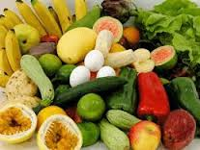
“For the best results in terms of fat loss, exercise should be combined with a sensible diet high in fresh fruit, raw vegetable and carbohydrates.” “Para obter os melhores resultados em termos de perda de gordura, o exercício deve ser combinado com uma dieta de alta sensibilidade em frutas frescas, vegetais crus e carboidratos.” (Health&Beauty)

Slide 12
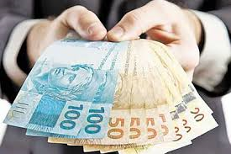
6. OUGHT TO: o mesmo que should; contudo, apresenta um caráter mais objetivo e é usado de modo especial para fazer referência a leis, deveres e regulamentos.
Exemplo:
People ought to vote even they don’t agree with any of the candidates. (As pessoas devem votar, mesmo que não concordem com qualquer um dos candidatos.)
“If you show the receipt, there ought not to be any difficult getting your money back.” ("Se você mostrar o recibo, não deverá haver qualquer dificuldade em obter o seu dinheiro de volta.“

Slide 13
7. WILL: indica certeza de ocorrência futura.
Exemplo:
The regiment will attack at dawn. (O regimento vai atacar de madrugada.)
“Business psychologist Dr Collin Parker says, ‘if you’re in a job that suppresses a key aspect of your personality, you lose enthusiasm for the work and won’t (will not) perform well’.” (“ O psicólogo de negócios Dr Collin Parker diz: 'se você está em um trabalho que suprime um aspecto fundamental de sua personalidade, você perde o entusiasmo pelo trabalho e não vai executá-lo bem‘.”
(Chrissy Harrys)

Slide 14
8. WOULD: indica o passado de will¹ (para fazer referência a antigos hábitos); situações ou ações hipotéticas²; forma polida³.
Exemplo¹:
When we were children, we would go skating every winter. (Quando éramos crianças, gostávamos de ir patinar todo inverno.)
Exemplo²:
If I knew his number, I would phone him. (Se eu soubesse o númereo dele, telefonaria para ele.)
Exemplo³:
I would like a cup of tea, please. (Eu gostaria de uma xícara de chá, por favor.)

Slide 15

“Open people(...) like to look at the broader picture and, unlike introverts, rarely focus on detail or trivial matters. Emotions and feelings are important – they would never dismiss anyone else’s opinion.” “As pessoas extrovertidas(...) gostam de olhar para um quadro mais amplo e, ao contrário dos introvertidos, raramente se concentram em detalhes ou assuntos triviais. Emoções e sentimentos são importantes - eles nunca iriam ignorar a opinião de ninguém ". (Chrissy Harrys)

Slide 16
9. MUST: indica a necessidade¹ ou dever/obrigação² de se fazer algo; pode identificar também uma dedução³.
Exemplo¹:
I must study hard if I want to do well in the test. (Devo estudar muito, se eu quiser ir bem no teste).
Exemplo²:
You must be there at 8 o’clock at the latest... (Você deve estar lá às 8 horas, o mais tardar ...)
Exemplo³:
Mary must have some problem: she keeps crying. (Mary deve ter algum problema: ela continua chorando.)

Slide 17
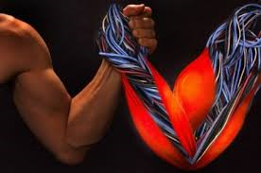
“To increase your strength you must progressively ‘work’ your muscles so that they gradually meet with more and more resistance.” "Para aumentar a sua força você deve progressivamente ‘trabalhar’ seus músculos para que eles gradualmente ganhem mais e mais resistência.“ (Health&Beauty)

Slide 18
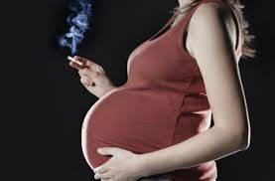
10. LIKELY TO: indica um forte indício de ocorrência futura.
Exemplo:
It’s likely to rain tomorrow. (Provavelmente choverá amanhã.)
“Women who smoke while pregnant are more likely to have children who develop asthma.” ("As mulheres que fumam durante a gravidez têm mais probabilidades de ter filhos que desenvolvam asma.“)
(Health&Beauty)

